Slide 1

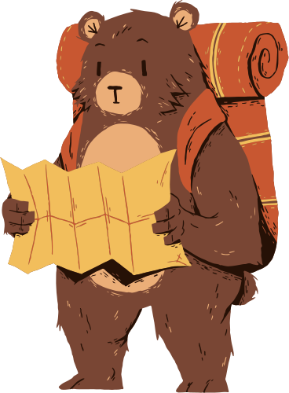


Expedice DofE
HUPKY DUPKY
KŘÍŽEM KRÁŽEM
HORA SV. ŠEBESTIÁNA
Praertiti praesenti
BRANDOV

Slide 2
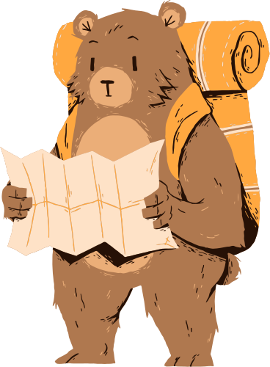
ZÁKLADNÍ INFO
typ: praktická expedice
účastníci:
Lucie Tourková
Aneta Pašková
Ema Kabrnová
Jakub Trčka
Elen Karasová
Anna Korcová
Markéta Domecká
Adriana Sirovičová
kdy: 30.5. - 31.5. 2025
kde: ČR - z Hory sv. Šebestiána do Brandova
způsob cestování: pěšky
aktivita: horská turistika

Slide 3



TRASA
tam
v 9.01 jsme odjeli z Mostu, v 9.23 jsme vystoupili v Chomutově, odkud jsme v 10,11 odjeli na Horu sv. Šebestiána, kam jsme dorazili v 10.32
z Hory sv. Šebestiána jsme vyrazili do bývalé obce Rezenheim, přes benzínovou pumpu F1 GAS, a z ní potom na vyhlídku Aussichtsplatform a potom do útulny v Kuhnhaide (celkem 12,6 km)
  den
2. den
po přenocování v útulně jsme se vydali do zaniklé obce Kienhaid, pak do Kalku přes Načetín, poté do Gabrieliny huti a nakonec do našeho cíle v Brandově (celkem 21,6 km)
zpět
v Brandově jsme nastoupili v 17.30 do autobusu, který nás vezl 48 minut do Litvínova, odkud jsme v 18.30 jeli tramvají do Mostu

Slide 4



Lucie
zástupce, pomoc s místní komunikací a plánováním
ROZDĚLENÍ ROLÍ
Elen
vytvoření seznamu potřebných potravin, koordinace vaření
Anička
plánování trasy, vytvoření výškového profilu, orientace v terénu
Maky
vytvoření seznamu k vypůjčení, obecná kontrola vybavení všech členů
Adri
vytvoření cestovního plánu na místo a z místa expedice
Anet
poskytování první pomoci, vybavení základní lékárničky
Kuba
zaznamenávání a sepisování informací ze setkání, pomoc s plánováním
Ema
dokumentace cesty, koordinace přípravy zprávy z expedice a reportáže

Slide 5

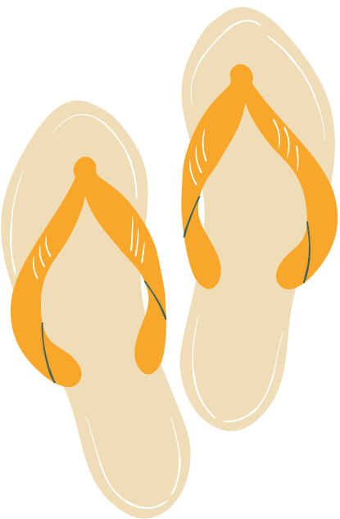
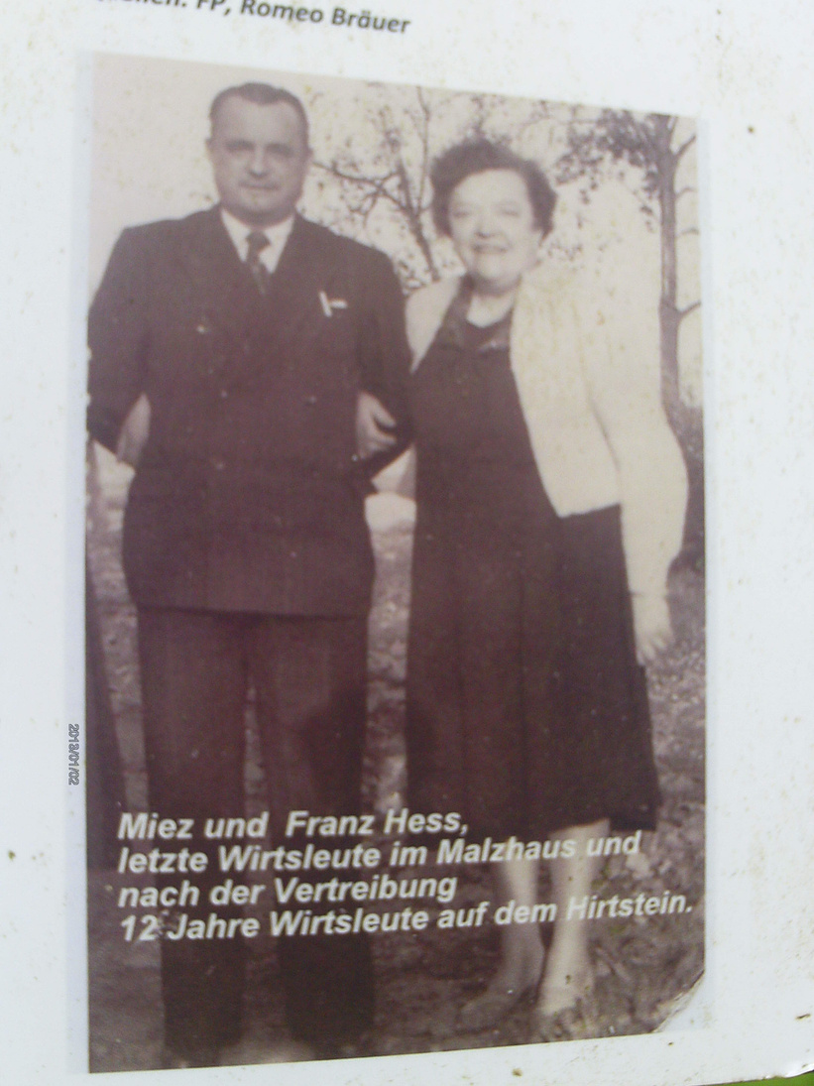
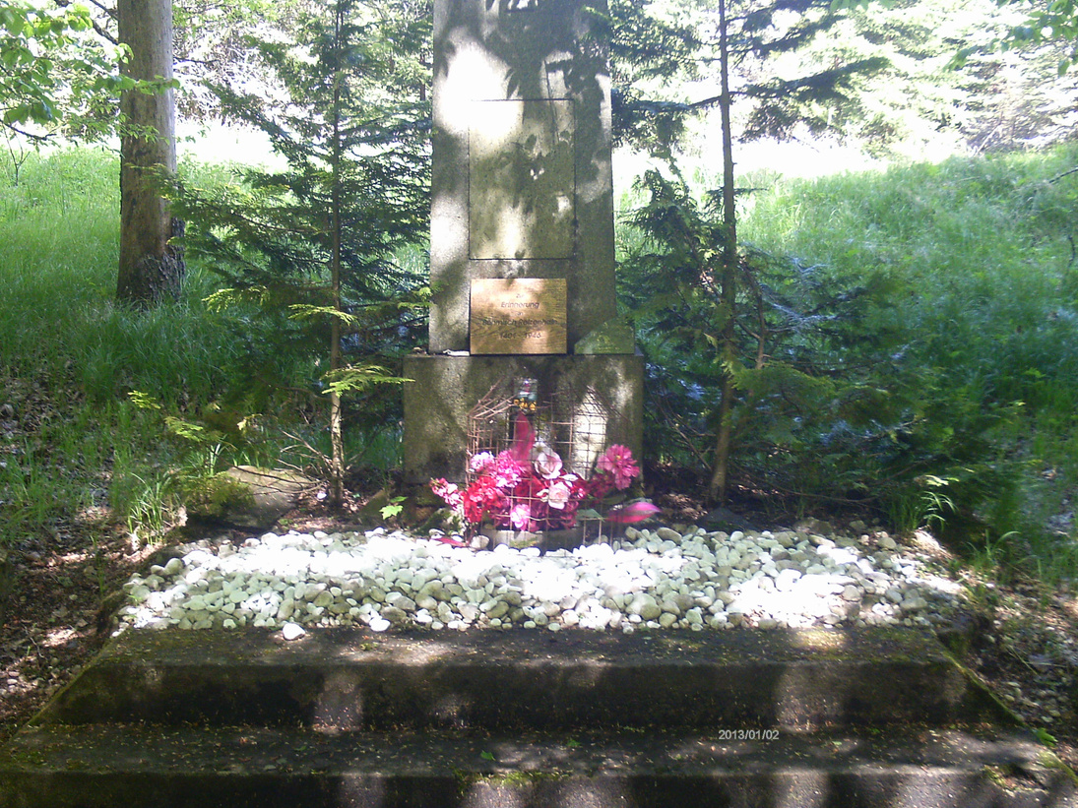



CÍL EXPEDICE
  hledání a dokumentace zmizelých vesniček v Sudetech
  poznat a zaznamenat změny v krajině
Bývalá obec Reizenhain

Slide 6
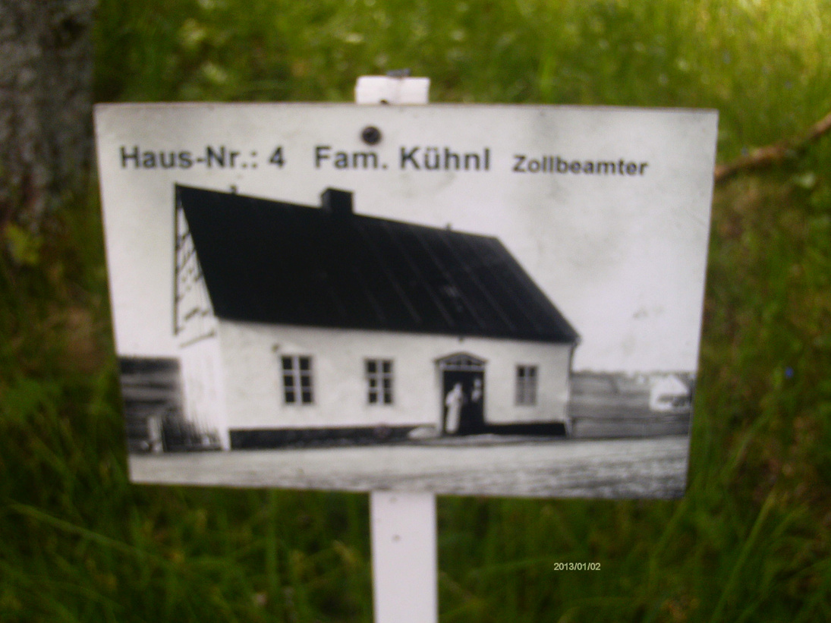
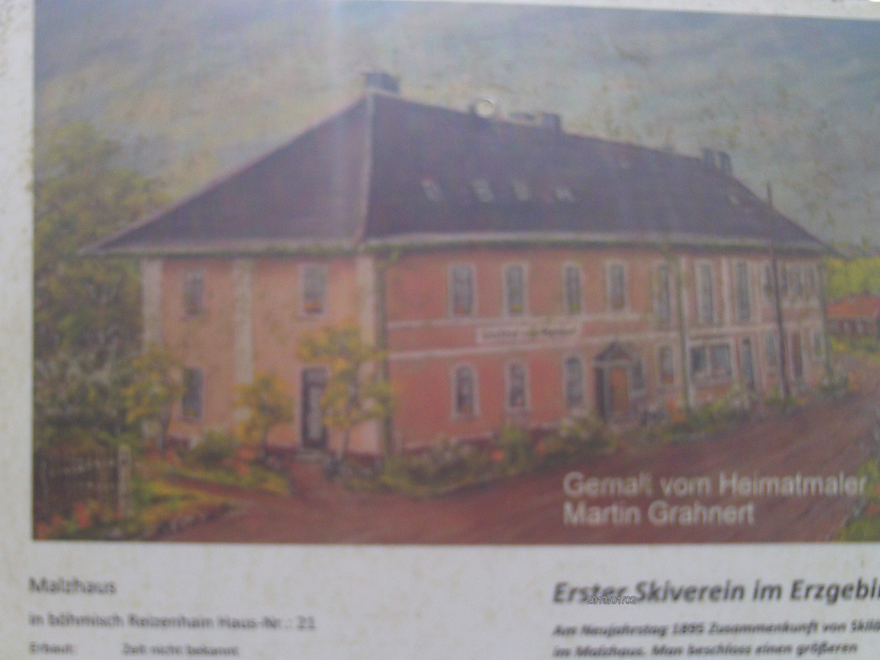
CÍL EXPEDICE
  hledání a dokumentace zmizelých vesniček v Sudetech
  poznat a zaznamenat změny v krajině
Bývalá obec Reizenhain

Slide 7
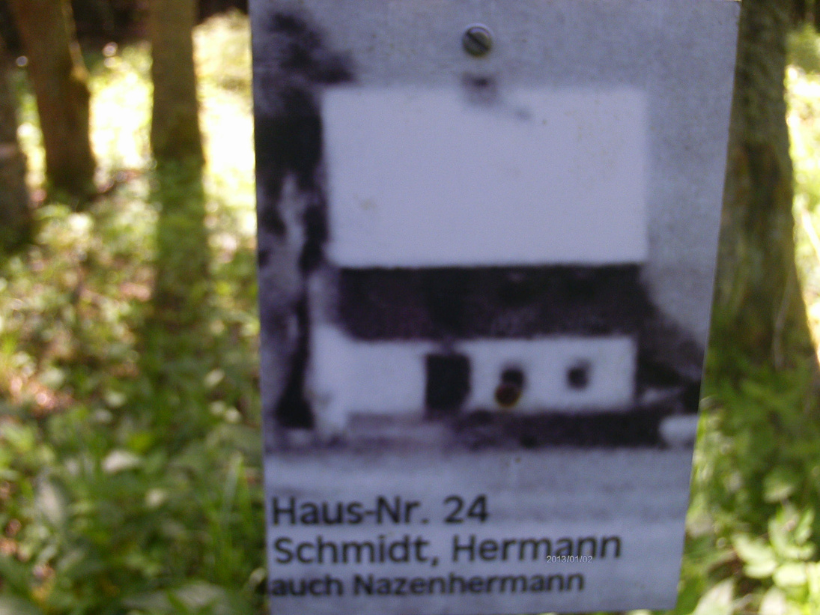
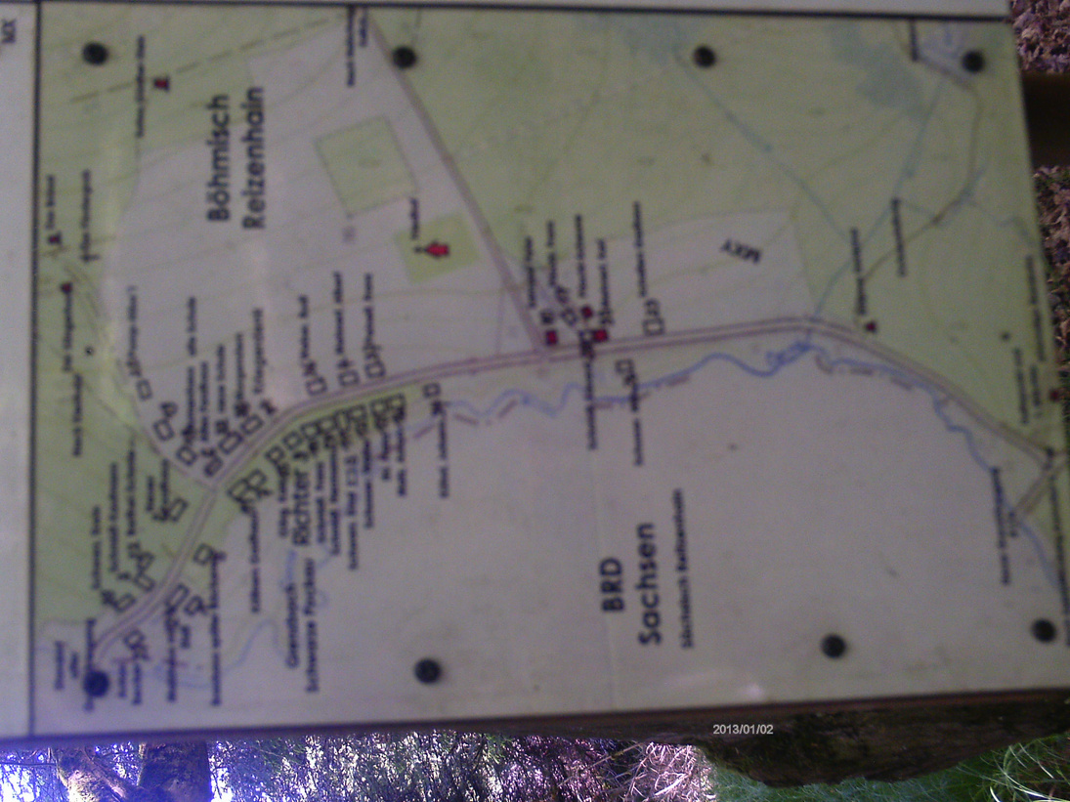
CÍL EXPEDICE
  hledání a dokumentace zmizelých vesniček v Sudetech
  poznat a zaznamenat změny v krajině
Bývalá obec Reizenhain

Slide 8
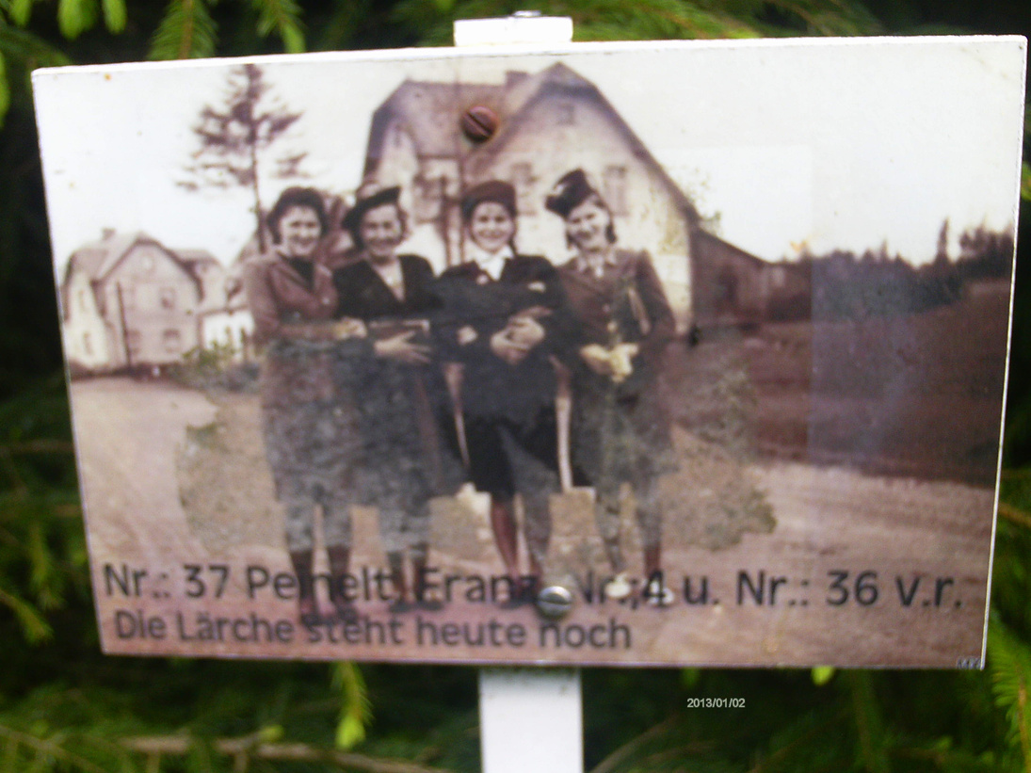
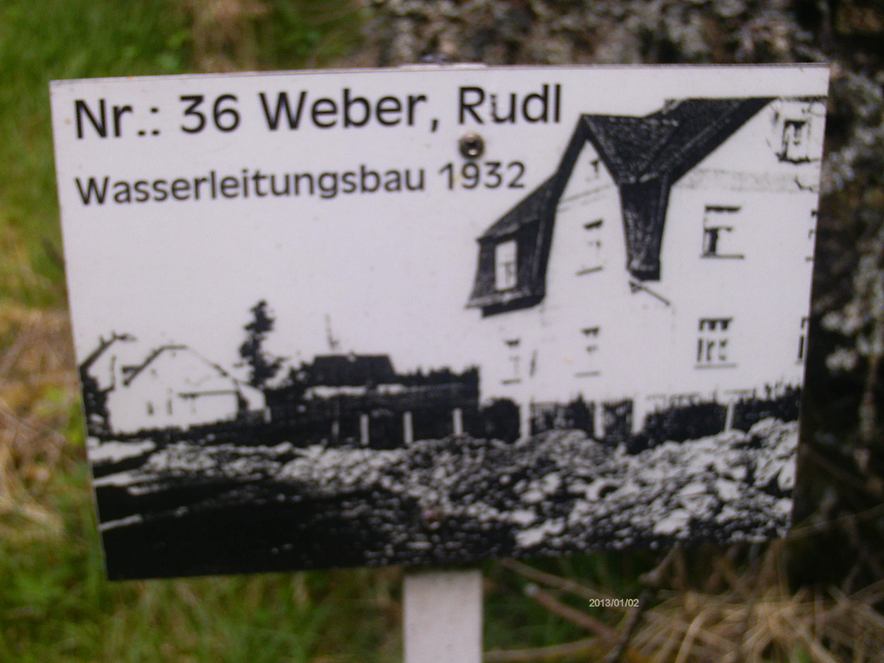
CÍL EXPEDICE
  hledání a dokumentace zmizelých vesniček v Sudetech
  poznat a zaznamenat změny v krajině
Bývalá obec Reizenhain

Slide 9
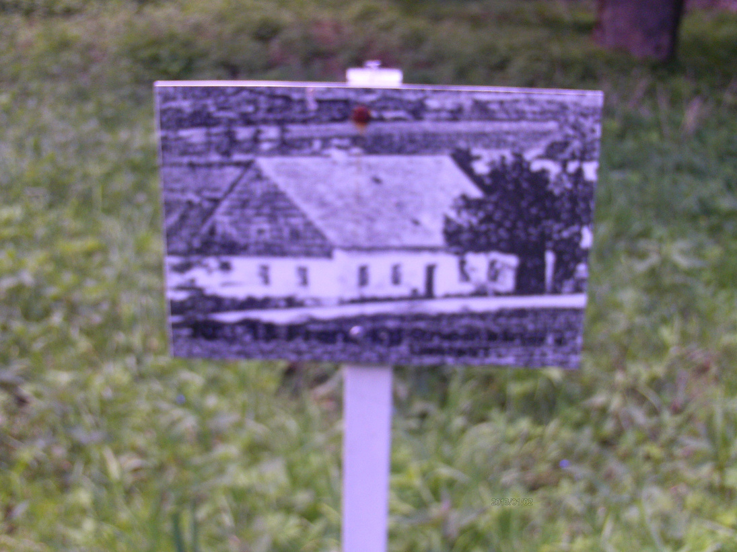
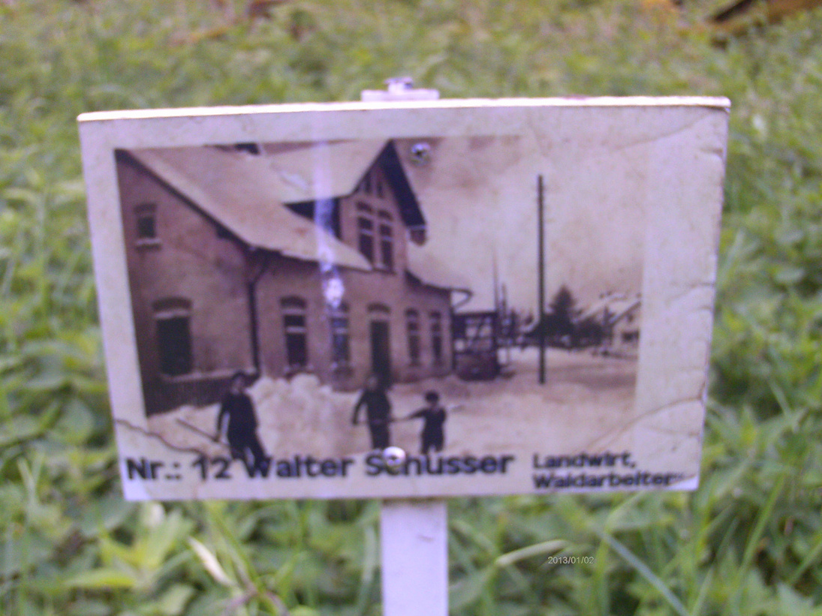
CÍL EXPEDICE
  hledání a dokumentace zmizelých vesniček v Sudetech
  poznat a zaznamenat změny v krajině
Bývalá obec Reizenhain

Slide 10
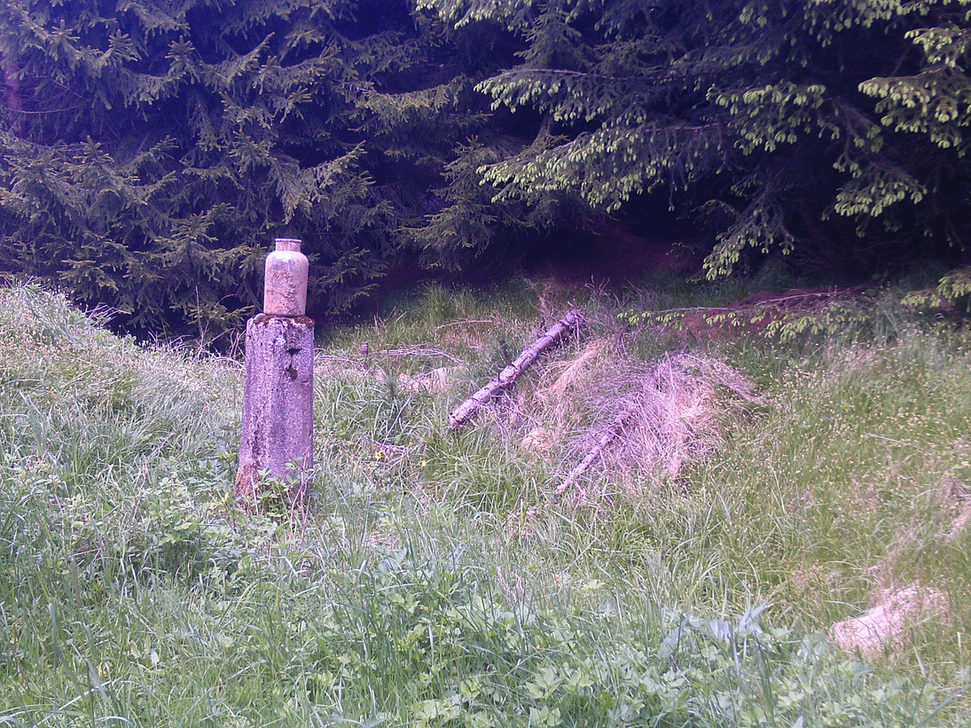
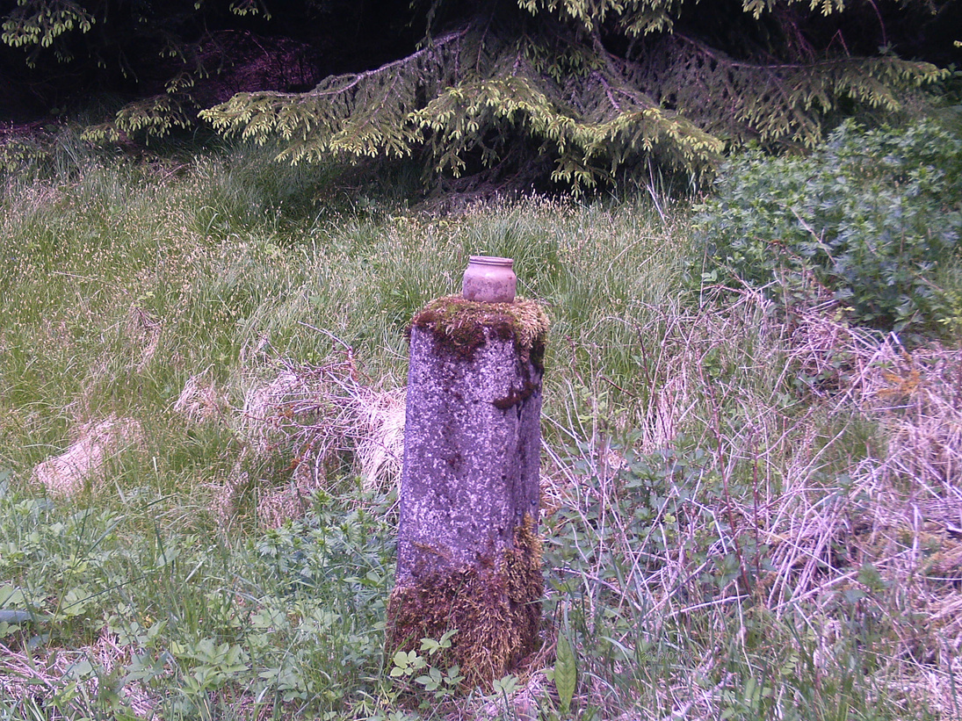
CÍL EXPEDICE
  hledání a dokumentace zmizelých vesniček v Sudetech
  poznat a zaznamenat změny v krajině
Bývalá obec Reizenhain

Slide 11
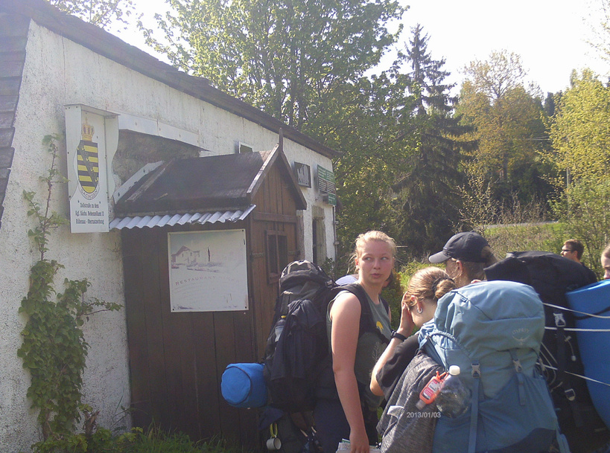
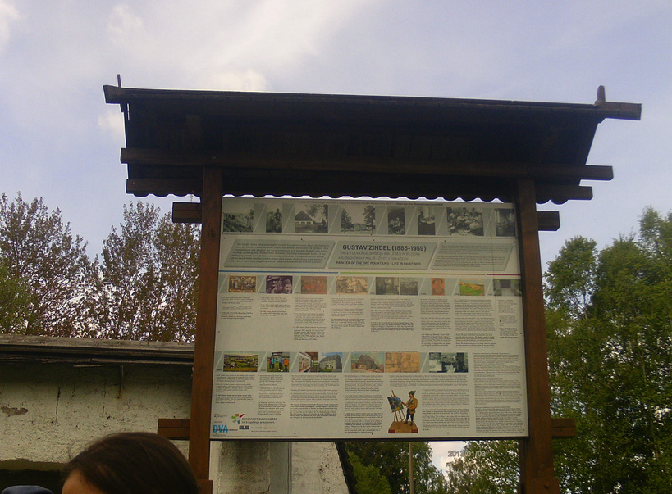
CÍL EXPEDICE
  hledání a dokumentace zmizelých vesniček v Sudetech
  poznat a zaznamenat změny v krajině
Bývalá celnice Marienberg

Slide 12
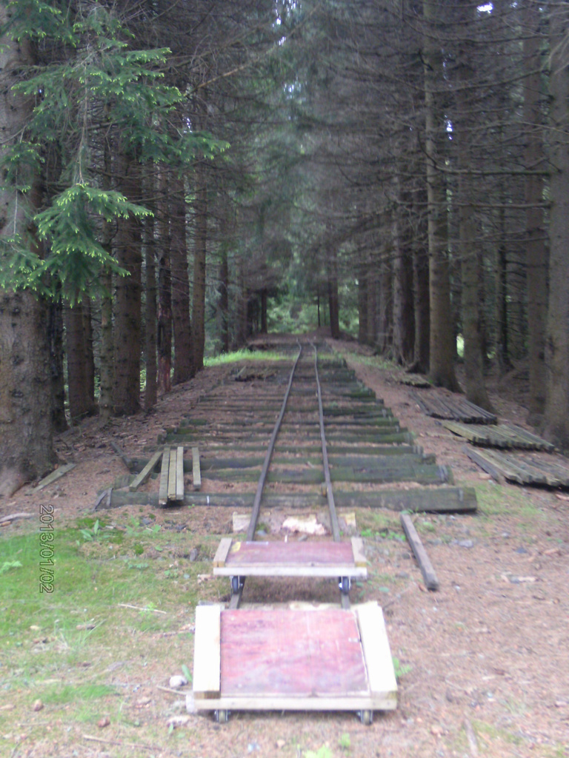
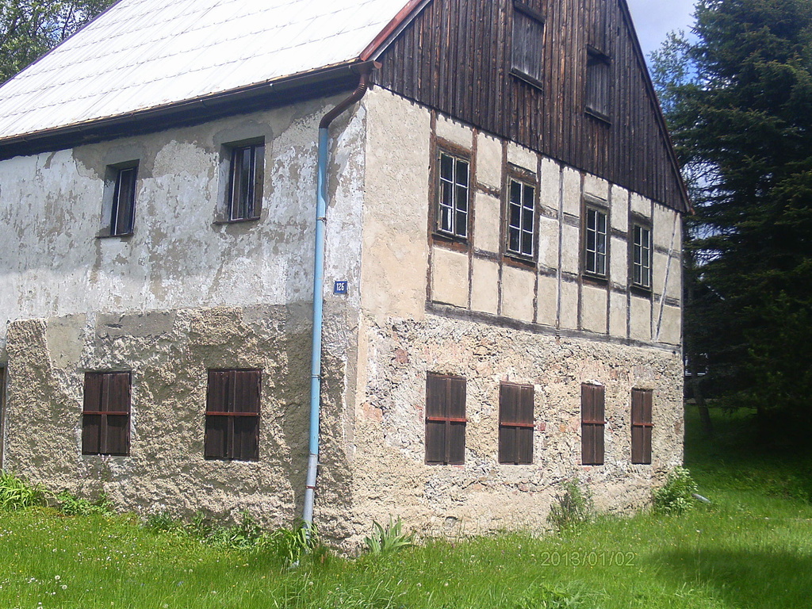
CÍL EXPEDICE
  hledání a dokumentace zmizelých vesniček v Sudetech
  poznat a zaznamenat změny v krajině

Slide 13
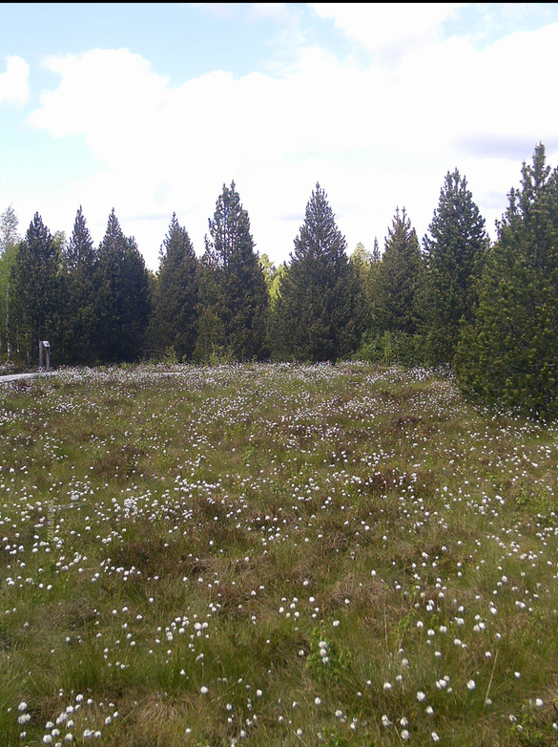
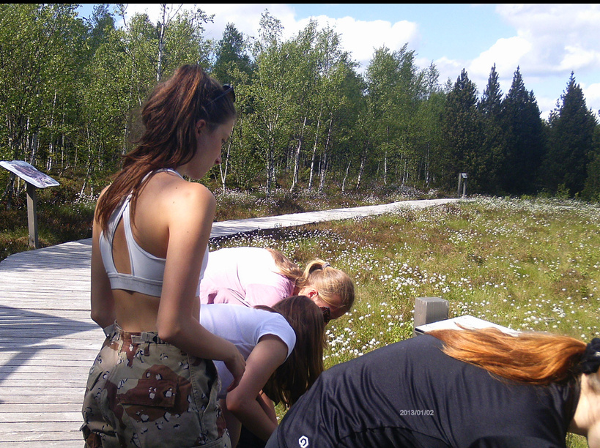
CÍL EXPEDICE
  hledání a dokumentace zmizelých vesniček v Sudetech
  poznat a zaznamenat změny v krajině
Rašeliniště u zaniklé vesnice Kienhaid

Slide 14




Naše párová hra spočívala ve vybrání mista, na kterém jsme byli, a vymyšlení příběhu, který se na tomto místě mohl v minulosti odehrát.
ANIČKA A KUBA
  místo, kde se nacházela rozpadlá železnice
  vymysleli: na železnici přepadli kdysi vlak trempové
ADRI A ELEN
  místo před silnicí 174
  před 70 lety tuto silnici stavěly bagry
LUCKA A ANET
  naučná stezka
  z rozhledny u stezky někdo střílel a mrtví padali do rašeliniště
EMA A MAKY
  benzínová stanice
  dříve na tomto místě místo aut čerpali energii koně
PÁROVÁ AKTIVITA

Slide 15
NAŠE DOJMY
Expedice se dle názorů nás všech opravdu vydařila. Přestože jsme se před ní ještě neznali, byli jsme sehraní a bavili jsme se spolu. Prošli jsme dechberoucí krajinou a potkali spoustu přívětivých a milých lidí. Příště bychom si zabalili trochu méně věci a přehodnotili časování některých úseků a přestávek, ale jinak byla celá expedice úplně bez problémů. Po celou dobu jsme si zachovali pozitivní přístup a úsměv na tváři. Byl to pro nás zážitek, na který nikdy nezapomeneme.
VÝSLEDKY
Prozkoumali jsme oblast zaniklých vesnic v Sudetech a zjistili, jak se život v těchto místech postupně měnil. Jak dříve obce vypadaly jsme zachytili na fotografiích. Poznali jsme také zdejší nový život - vzácné brouky, hady i květiny. Zkusili jsme si představit, jak tehdejší lidé mohli žít a co se zde mohlo v minulosti dít v naší párové hře.
ZHODNOCENÍ

Slide 16

